Slide 1
おおさかマイボトルパートナーズ
アクションプログラム
令和2年５月

Slide 2
アクションプログラム
アクションプログラムについて
おおさかマイボトルパートナーズメンバーの取組内容を、毎年度とりまとめて公表
取組目標
＜2025年目標＞
給水スポットの普及
マイボトル利用啓発
給水スポット数 1,000スポット
目指すゴール
府民の日常的なマイボトル携帯率８0%
取組の体制・メンバー
マイボトルユーザーにやさしい街おおさかの実現のため、事業者･NPO・行政等、あらゆる関係者と情報を共有しつつ、
意見交換を重ねながら、給水スポットの普及、マイボトル利用啓発に関する取組を連携して進めます。
おおさかマイボトルパートナーズ
各主体間での情報共有・意見交換を行い、それぞれの取組みを展開する
事業者
NPO等
行 政
水道事業者
ボトルの普及、給水機の普及
ボトル利用サービスの展開
府民運動の推進
府民啓発
給水機の率先設置
府民啓発（水道PR）
給水機の普及

Slide 3
プログラムの一覧
マイボトルの利用啓発
○ イベント等におけるマイボトル利用の啓発
○ 府民のマイボトルに関する意識・実態調査
○ 若い世代への環境教育
給水スポットの普及
○ 給水スポットの設置
○ イベントにおける給水スポットの設置
○ マイボトル利用可能店舗の募集・拡大
効果的な情報発信
○ 給水マップの作成・情報発信
○ 統一ロゴ等を活用した各種広報・PR（啓発媒体の作成）
パートナーズ会議
○ パートナーズ会議の開催
○ メンバーの募集・拡大

Slide 4
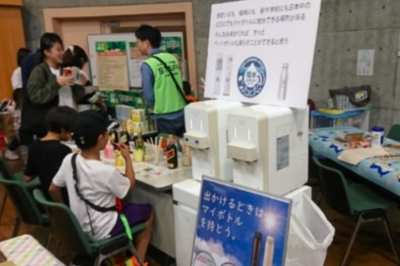
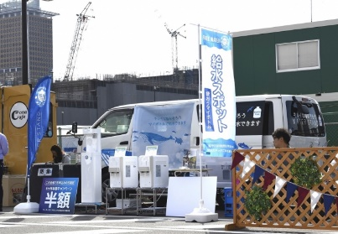
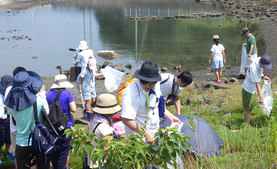
マイボトルの利用啓発
取組
方針
イベント啓発等を通じ、海洋プラスチックごみ問題への府民理解を促進し、マイボトル利用を促進します。
イベント等におけるマイボトル利用啓発
府民のマイボトルに関する意識・実態調査
府内のイベントにおけるマイボトル利用啓発ブースの出展
◆プラスチックごみ問題やマイボトルの取組みについて、イベント来場者にわかりやすく伝えます。
○ 参考事例
◆府民のマイボトルに関する意識・取り組みの実態について、アンケート調査等を実施し、結果を活用した啓発を行います。
○参考事例 おおさかQネット（インターネット府民アンケート）
「使い捨てプラスチック」に関するアンケート調査
＜大阪府・大阪市・ｳｫｰﾀｰｽﾀﾝﾄﾞ・象印＞
＜ｳｫｰﾀｰｽﾀﾝﾄﾞ・象印＞
給水機の水で、香りのついたフレーバー
水を参加者がつくって、マイボトルへの
給水を楽しんでもらうコーナーを設置
ステンレスボトルの展示・販売および給水カーによる給水スポットの設置
2019年度：マイボトルを持っている人：77% 日常的にマイボトルを携帯する人：28%
＜取組内容＞
■おおさかQネットでのアンケート調査（大阪府）
■イベント等でのアンケート調査（全メンバー）
若い世代への環境教育
◆海洋プラスチックごみ問題、SDGsなどをキーワードとし、若い世代への環境教育に取り組みます。
○参考事例
小学生と保護者を対象に、大阪湾を巡りながら
海洋プラスチックごみ問題などの環境学習を行う
バスツアーを開催し、参加者に対し、マイボトルを
プレゼント
啓発ブース＠ECO縁日(R元.11.3)
レッツゴー万博2025＠大阪城公園(R元.11.16)
啓発ツールの作成・貸出
◆イベント等で活用できる啓発パネルや、啓発チラシ等を作成します。
＜大阪府＞
＜取組内容＞
■観光施設とコラボしたマイボトルを販売し、施設内での利用促進（象印）
■市町村イベント等での利用啓発（全メンバー）
大阪湾エコバスツアー（R元.8)
＜取組内容＞
■環境関連イベント及び出前講座の実施（泉大津市）
■海洋プラスチックごみ問題をテーマとした小学生向けの教材冊子の配布（大阪府）

Slide 5
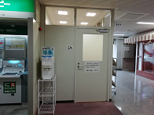
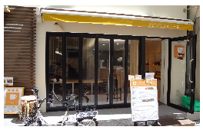
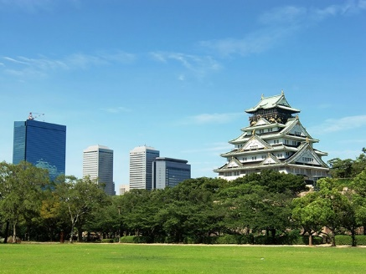
給水スポットの普及
取組
方針
府内の公共施設、多くの人が利用する観光・集客施設における給水スポットの設置を促進します。
給水スポットの設置促進
イベントにおける給水スポットの設置
公共施設等における無料給水スポットの設置
◆府および市町村の施設において、無料の給水スポットの試行設置を進めます。
◆給水スポットにおける利用量などを検証し、公共施設における継続的な設置、水平展開にむけた検討を行います。
○ 参考事例（大阪府）
府庁本館 府民案内室などに3台を
試行設置（R2.2~）
◆使い捨てプラスチックを多量に使用するイベント会場において、給水スポットの設置を進めます。
○ 参考事例（水Do!ネットワーク・大阪府民環境会議）
2019天神祭において、給水ステーションを設置
＜取組内容＞
■イベント会場付近の企業・学校等に給水スポット設置の協力依頼（大阪府民環境会議）
＜取組内容＞
■デジタルサイネージ付き給水スポットの設置（大阪市水道局）
■市町内公共施設における給水スポットの設置（堺市、泉大津市、熊取町）
天神祭における給水スポット設置
マイボトル利用可能店舗の拡大
府庁別館1F 無料給水スポット
観光・集客施設における給水スポットの設置
◆観光・集客施設等において、給水スポットの試行設置を進めます。
◆マイボトルを利用できる（飲料を補充できる）店舗の増加を目指します。
○ 参考事例（象印マホービン）
給茶スポット（マイボトルを持っていくと、お店
こだわりの飲み物をリフィルできる場所)の展開
＜取組内容＞
■給水機導入店舗・企業に対し、給水スポットとしての活用依頼（ウォータースタンド）
■観光地等の店舗への給水スポット設置の働きかけ（水Do！ネットワーク）
給茶スポット（象印ホームページ）
＜取組内容＞
■HPによる給茶スポットへの参加呼びかけ（象印）
■アプリを通じた、マイボトルへの飲料補充サービスへの参加呼びかけ（ボトルト）

Slide 6
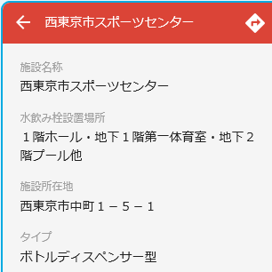
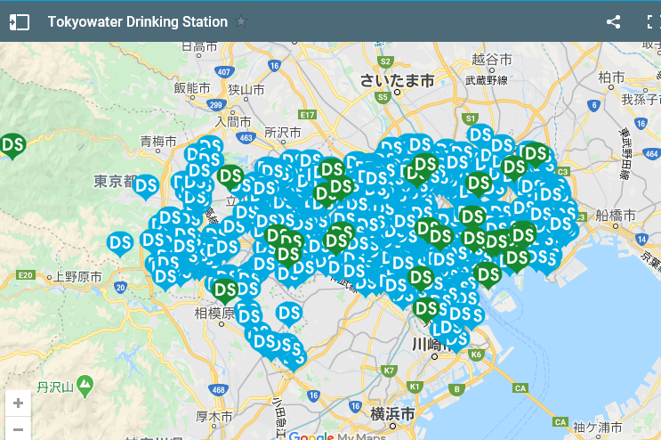
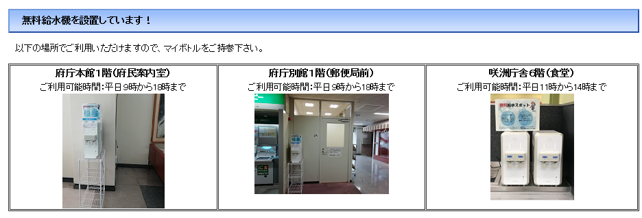
効果的な情報発信
取組
方針
給水スポット、マイボトル利用サービスに関するわかりやすい情報発信、広報PRを行います。
給水スポットの情報発信
アプリ等を活用したマイボトル利用促進
◆府内の給水スポットに関する情報をホームページやアプリ等により、わかりやすく発信します。
◆専用アプリ等を通じた、マイボトルへの飲料補充サービスに関する情報提供により、マイボトルの補充（利用）促進を図ります。
○参考事例
○参考事例
(株)ボトルト アプリでマイボトル飲料補充スポットを探し、簡単ドリンクオーダー。現地で補充サービス
飲み口型、ボトルディスペン
サー型含め、約700か所の
情報を表示
＜取組内容＞
■アプリ内でマイボトル利用に応じた環境貢献度の可視化等を行うことによる、利用者への情報発信（ボトルト）
■無料で給水できる場所を簡単に探せるアプリ「mymizu」の活用（Social Innovation Japan）
東京都水道局 給水マップ
給水場所を公表することに
より、各種給水マップへの登
録をすすめます。
統一ロゴ等を活用した各種広報・PR
◆パートナーズの取組みについて、ロゴマーク、バナー、
POPなどを活用して積極的にPRします。
府ホームページ 給水場所
＜取組内容＞
■給水検索サイト「WaterMap」による給水スポットの発信（OSGｺｰﾎﾟﾚｰｼｮﾝ）
■Refill Japan給水スポットマップによる給水スポットの発信（水Do！ネットワーク）
＜取組内容＞
■マイボトル普及のために作成されるポスター、チラシ、パンフレット等にロゴ活用し積極的にPR（全メンバー）
マイボトルをいつも携帯するイメージをロゴとしました。

Slide 7
パートナーズ会議
取組
方針
パートナーズ会議の開催による各主体間の情報共有・意見交換を通じ、効果的な取組みを展開します。
パートナーズ会議の開催
◆パートナーズ会議を開催し、事業者、行政、NPO、水道事業者等が情報を共有しつつ、マイボトル・給水スポット普及に向けた課題等について意見交換し、新たな取組みについて検討します。
○参加団体 19（R2.５月時点）
○開催予定
R2.7月頃、R3.2月頃（2回）
○議題
マイボトルパートナーズの取組状況の共有
マイボトル・給水スポット普及に向けた新たな取組の検討
分類 | 名 称 | 分類 | 名 称
事業者 | 象印マホービン(株) タイガー魔法瓶(株) ピーコック魔法瓶工業(株) オルゴ(株) ウォータースタンド(株) (株)OSGコーポレーション (株)ウォーターネット (株)ボトルト 日産大阪販売（株） | NPO等 団体 | 水Do！ネットワーク 大阪府民環境会議 SDGサポーターズ 一般社団法人Social Innovation Japan
 |  | 行政等 | 大阪市、堺市、熊取町 泉大津市、大阪府
 |  | 水道事業者 | 大阪市水道局
メンバーの募集・拡大
◆おおさかマイボトルパートナーズの活動趣旨に賛同いただける事業者・行政・NPO等を募集し、メンバーの拡大を図ります。
例：市町村、施設系業種、大学、スーパー、小売店舗など
＜取組内容＞
■情報共有によるメンバー間の連携強化や、新たな施策の検討（全メンバー）

